Slide 1
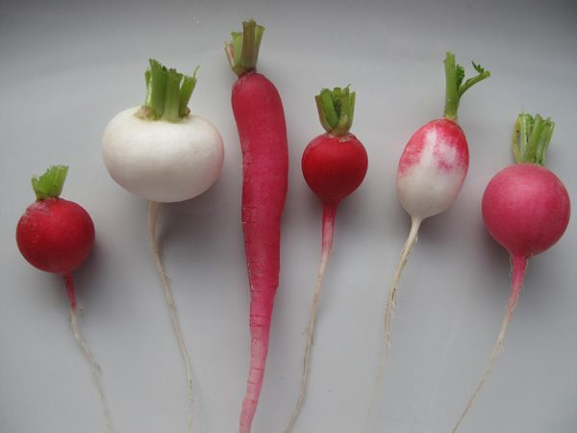
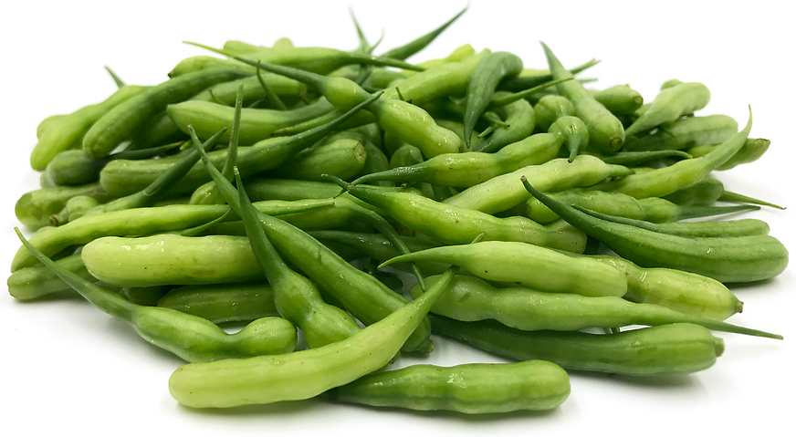
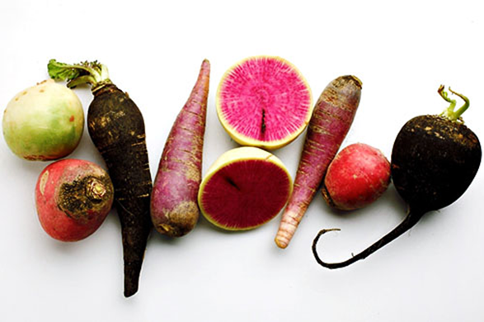
Федеральный исследовательский центр Всероссийский институт генетических ресурсов растений имени Н.И.Вавилова
Генетическое разнообразие и селекция Raphanus L. коллекции ВИР

Slide 2
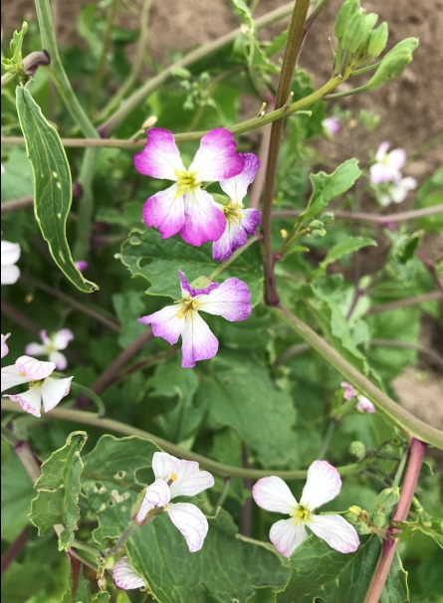
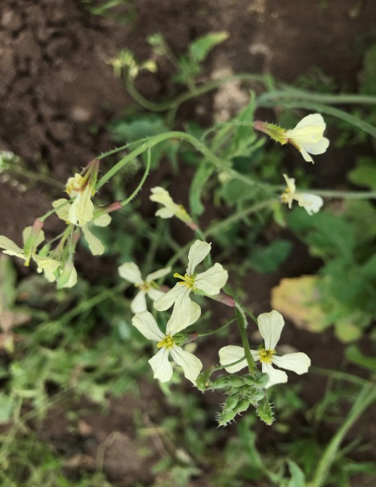
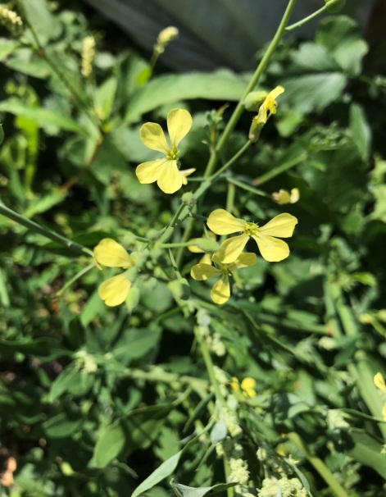
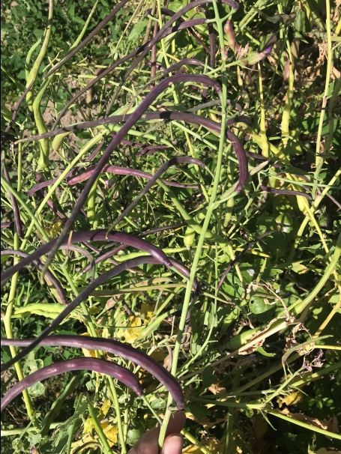
Состав коллекции Raphanus L. ВИР
Культура | Количество образцов в каталоге
 | Всего | В постоянном | Во временном
Редис | 1600 | 1040 | 560
Редька | 1167 | 670 | 497
Другие виды | 10 | - | 10
Всего | 2777 | 1710 | 1067
R. sativus L.
R. raphanistrum L.
R. landra Mor.
R. caudatus L.

Slide 3
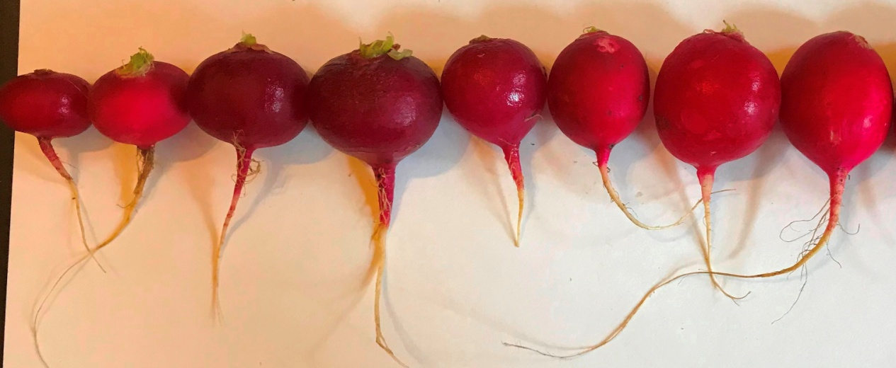
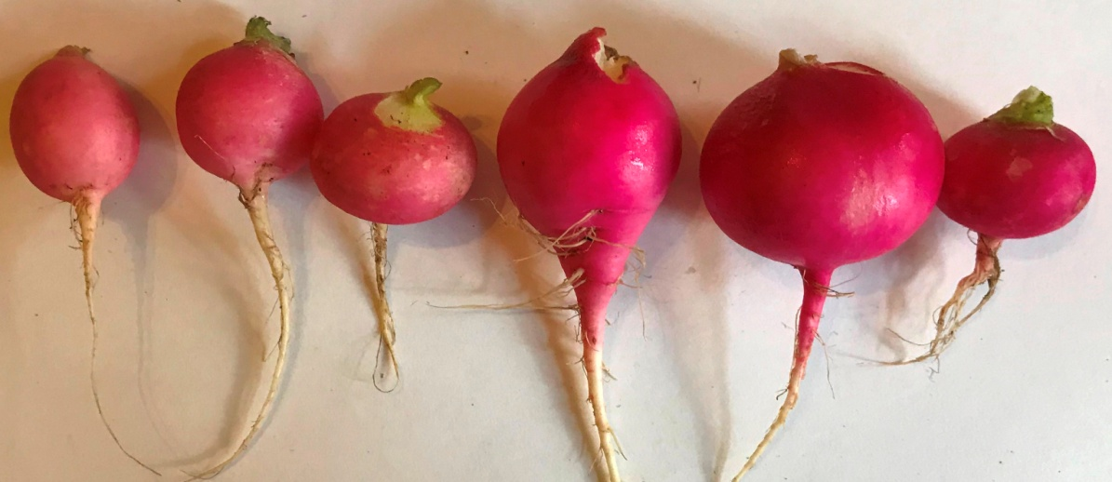
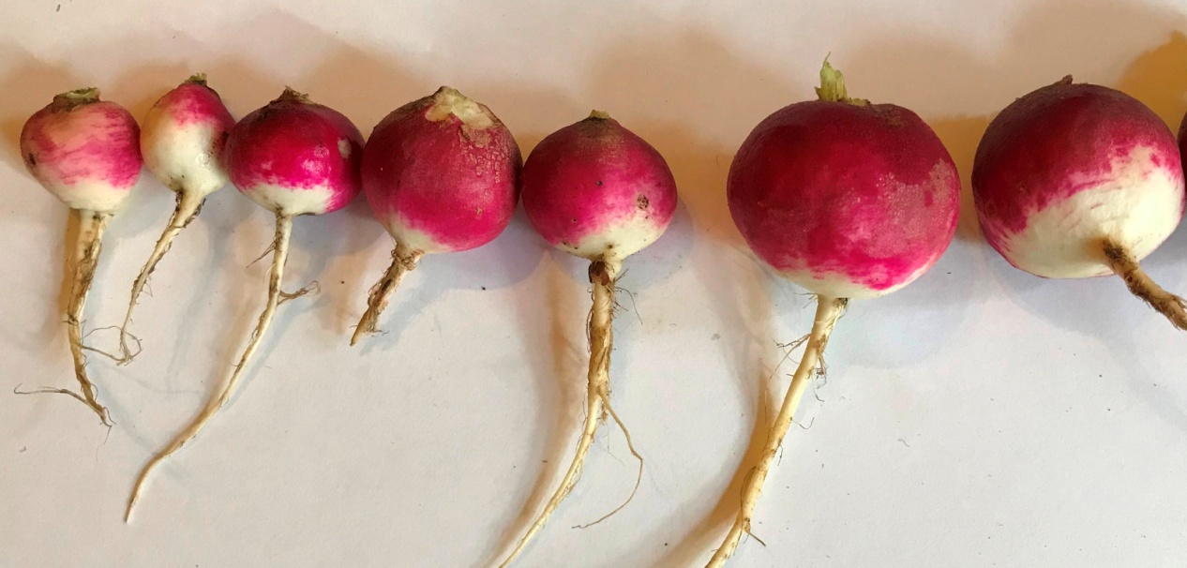
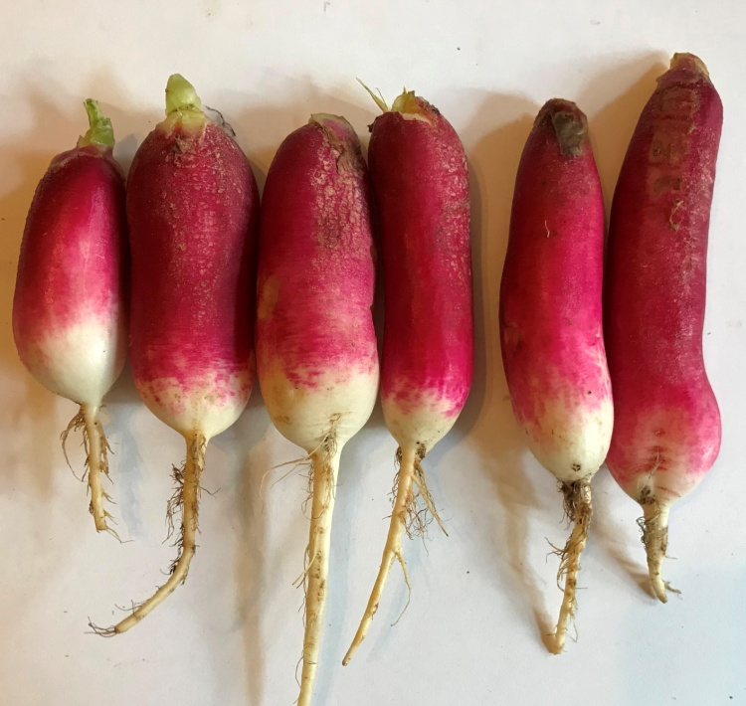
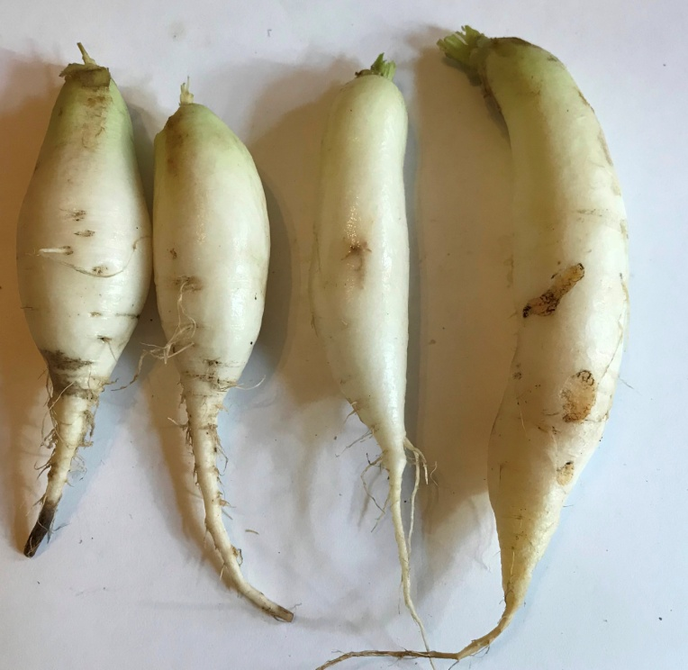
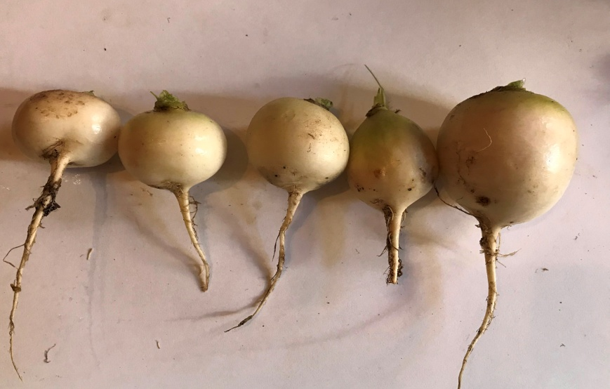
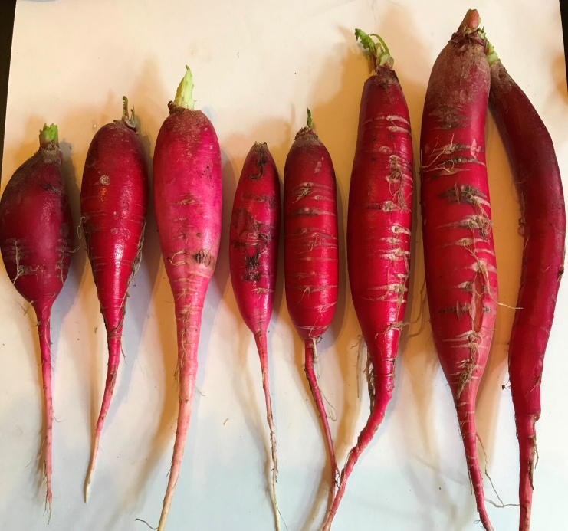
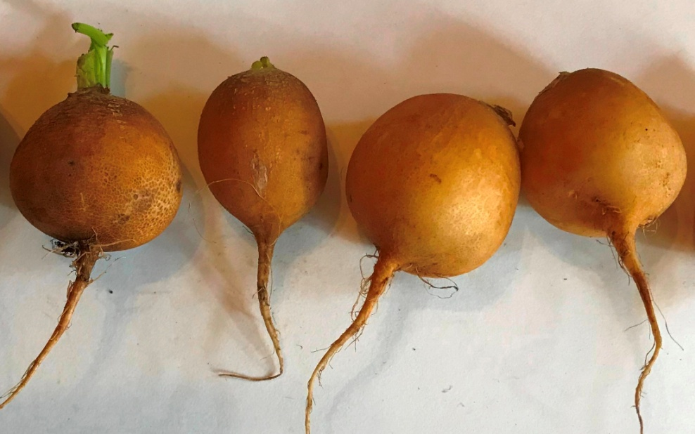
Материал исследований
Объект исследования:
115 образцов редиса
Географическое происхождение изучаемых образцов редиса
Таксономическая характеристика изучаемого коллекционного материала
Var. rubescens Sinsk. (59 обр.)
Var. striatus Sinsk. (30 обр.)
Var. radicula (12 обр.)
Var. sinensis (3 обр.)
Var. roseus Sinsk. (9 обр.)
Var. chloris Alef. ( 2 обр.)

Slide 4
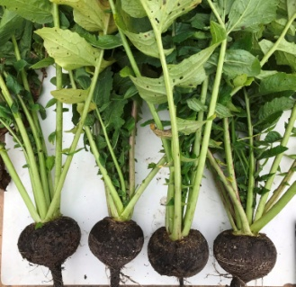
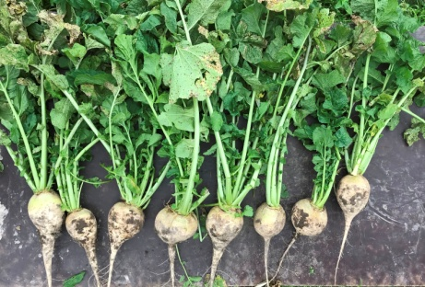
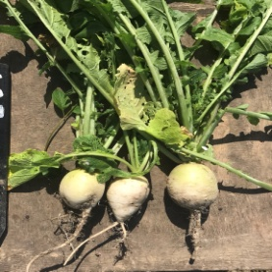
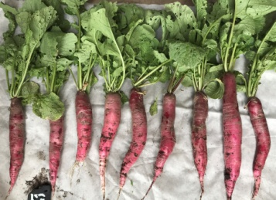
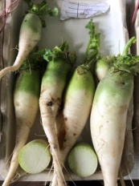
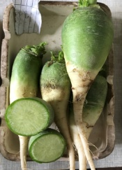
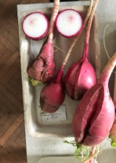
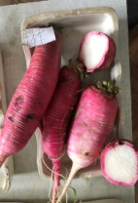
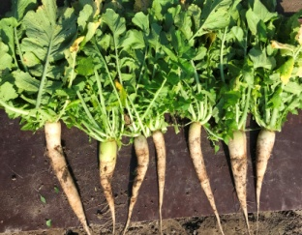
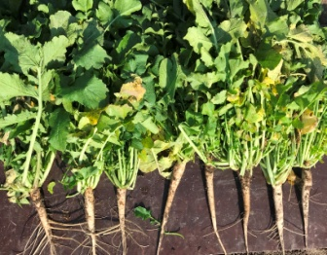
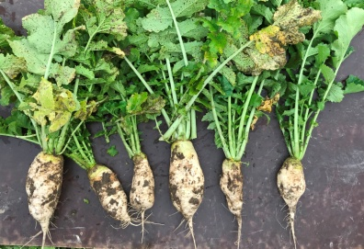
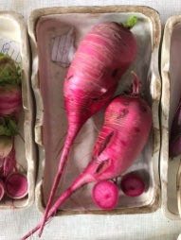
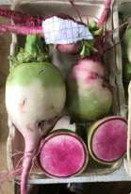
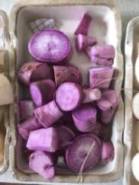
Материал исследований
Объект исследования:
80 образцов редьки
Географическое происхождение изучаемых образцов редьки
Таксономическая характеристика изучаемого коллекционного материала
var. niger (L.) Sinsk
var. hybernus
var. sativus
var. rubrus Sinsk.
var. lobo
var. virens Sazon
var. rubidus Sazon.
subsp. acanthiformis (Blabch.) Stankev.
var. incarnatus Sazon.
var. syrengeus Sazon.

Slide 5
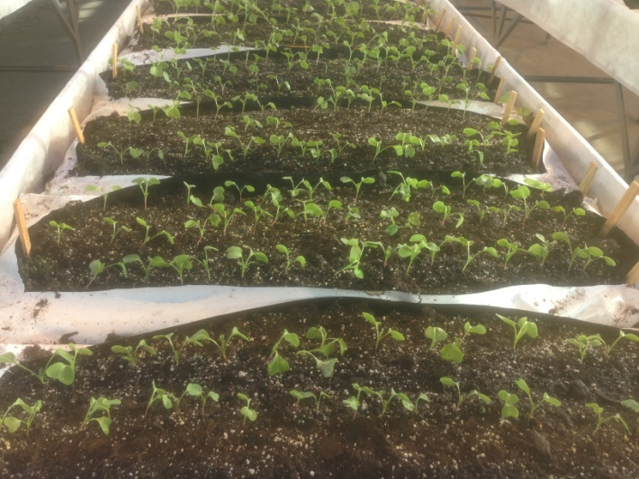
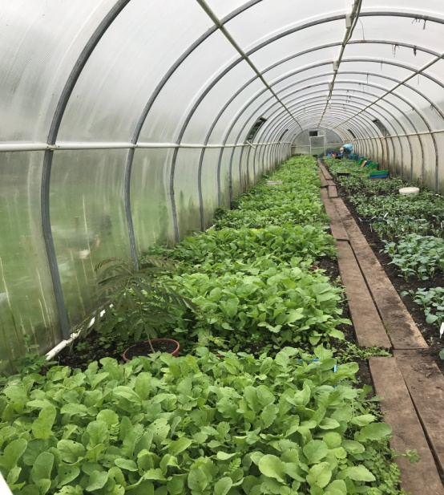
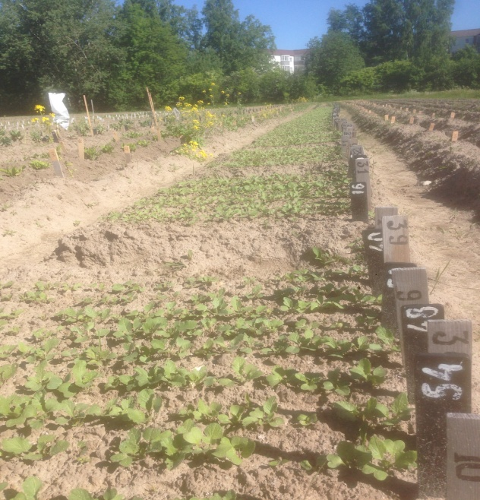
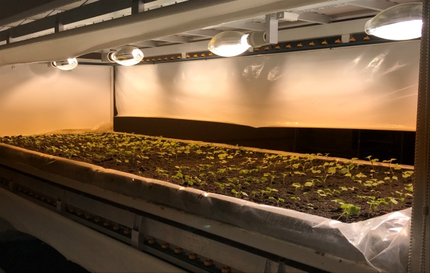
Методика исследований
Полевые опыты (2016-2018 гг.):
Условия выращивания:
1. Защищенный грунт:
-зимняя остекленная теплица;
-весенняя поликарбонатная теплица;
2. Открытый грунт;
3. Интенсивная светокультура.
Лабораторные опыты.
1. Биохимическая оценка : сухое вещество - высушивание в термостате до постоянной массы, аскорбиновая кислота – титрование с краской Тильманса, пигменты (хлорофиллы А и В, каратиноиды, суммарное содержание каротинов, β-каротин) – спектрофотометрическим методом. Качественное и количественное определение биохимического состава - газо-жидкостная хроматография с масс-спектрометрией (ГЖХ МС).
2. Кислотоустойчивость: метод оценки алюмоустойчивости зерновых культур с использованием эриохромцианинового красителя. Содержание токсических концентраций хлорида алюминия - 16, 20 и 24 мг/л.
.

Slide 6
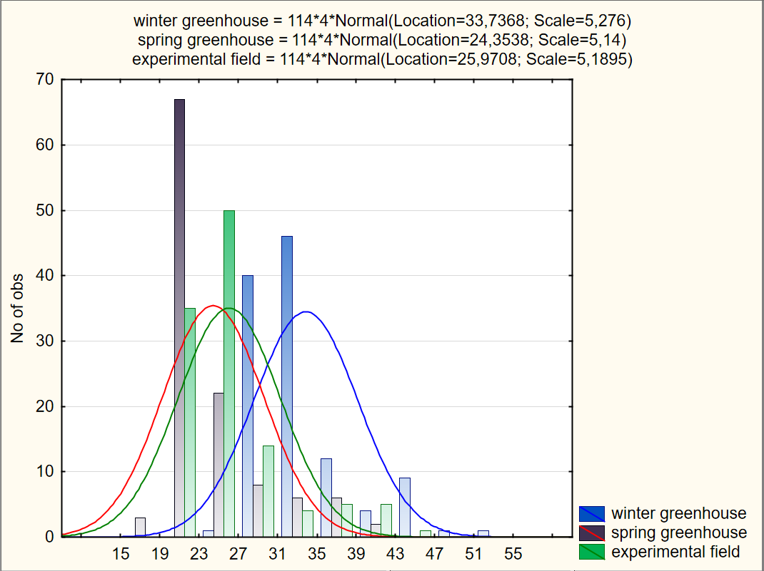
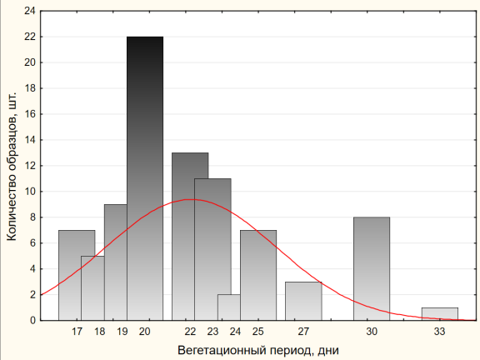
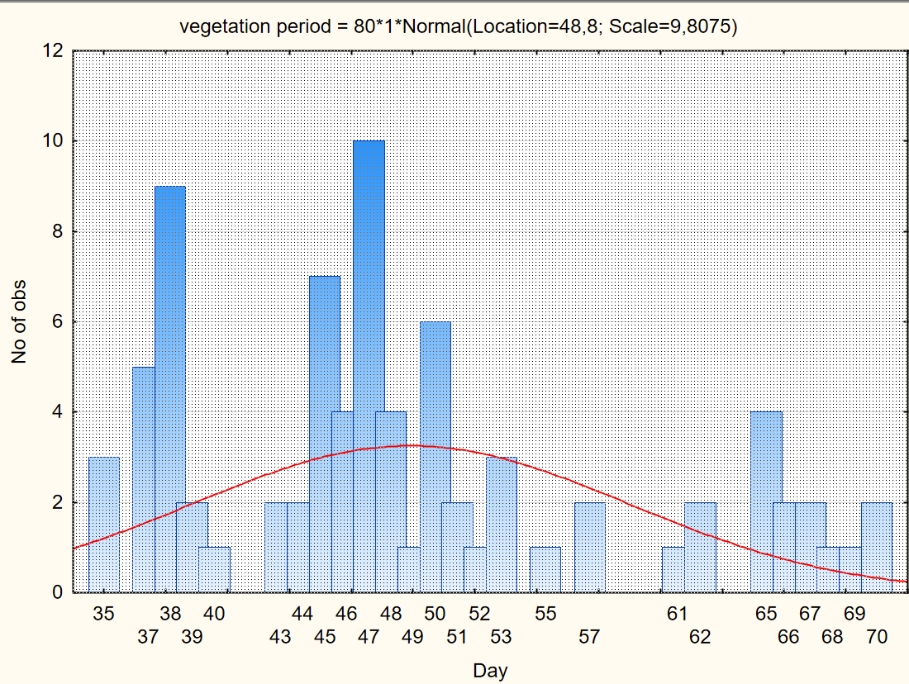
Фенологические наблюдения
1. Вегетационный период.
Гистограмма распределения образцов редиса по длине вегетационного периода при выращивании в условиях защищенного и открытого грунта (2016-2018 гг.)

Slide 7
2.Устойчивость к раннему стеблеванию.
Бальная шкала устойчивости образцов редиса и редьки к раннему стеблеванию в условиях длинного дня
Количество растений перешедших в фазу стеблевания, % | Балл
0 | 1
до 10 | 2
11-20 | 3
21-50 | 4
более 50 | 5
100 | 6
Распределение образцов редиса и редьки по устойчивости к стеблеванию в весенней теплице и открытом грунте, 2016-2018 гг.
Балл | Количество образцов
 | Редис |  | Редька
 | Весенняя теплица | Открытый грунт
1 | 12 | 5 | 2
2 | 39 | 29 | 5
3 | 29 | 32 | 5
4 | 26 | 35 | 7
5 | 8 | 10 | 3
6 | 1 | 4 | 42

Slide 8
Морфологические особенности и продуктивность растений редиса и редьки
Характеристика количественных признаков листового аппарата и корнеплода в среднем за 2016-2018 гг. в условиях открытого и защищенного грунта
Признак | X_{ср} | X_{min} | X_{max} | Variance | Std. Dev. | Cv, % | Standart error
Высота розетки, см | 20,12 | 14,50 | 28,01 | 7,97 | 2,82 | 14,03 | 0,26
Диаметр розетки, см | 16,50 | 12,34 | 22,18 | 4,44 | 2,10 | 12,78 | 0,19
Длина листа, см | 11,14 | 8,48 | 14,29 | 1,74 | 1,32 | 11,84 | 0,12
Ширина листа, см | 7,29 | 5,11 | 9,49 | 0,92 | 0,96 | 13,17 | 0,09
Площадь листовой поверхности, см² | 430,15 | 249,38 | 699,33 | 9404,63 | 96,97 | 22,54 | 9,04
Длина корнеплода, см | 4,50 | 2,61 | 9,40 | 3,50 | 1,87 | 41,60 | 0,17
Диаметр корнеплода, см | 2,54 | 1,64 | 3,68 | 0,15 | 0,39 | 15,54 | 0,03
Индекс корнеплода | 1,93 | 0,92 | 4,90 | 1,19 | 1,09 | 56,55 | 0,10
Масса растения, г | 34,93 | 17,90 | 62,19 | 85,52 | 9,24 | 26,46 | 0,86
Масса корнеплода, г | 18,35 | 9,83 | 31,25 | 20,92 | 4,57 | 24,92 | 0,42
Доля корнеплода, % | 53,07 | 41,63 | 65,20 | 14,04 | 3,74 | 7,06 | 0,34
Урожайность, кг/м² | 3,67 | 1,96 | 6,25 | 0,83 | 0,91 | 24,92 | 0,08

Slide 9
Характеристика количественных признаков листового аппарата и корнеплода редьки в среднем за 2016-2018 гг.
Признак | X_{ср} | X_{min} | X_{max} | Variance | Std. Dev. | Cv, % | Standart error
Высота розетки, см | 21,75 | 12,80 | 29,75 | 11,93 | 3,45 | 15,88 | 0,38
Диаметр розетки, см | 26,41 | 16,40 | 33,87 | 13,16 | 3,63 | 13,74 | 0,40
Длина листа, см | 13,22 | 6,80 | 18,40 | 3,59 | 1,89 | 14,33 | 0,21
Ширина листа, см | 9,14 | 5,80 | 11,58 | 1,46 | 1,21 | 13,22 | 0,13
Длина корнеплода, см | 12,44 | 3,60 | 29,45 | 32,01 | 5,66 | 45,48 | 0,63
Диаметр корнеплода, см | 5,40 | 2,69 | 8,08 | 1,00 | 1,00 | 18,51 | 0,11
Масса растения, г | 355,63 | 68,80 | 679,25 | 13977,39 | 118,23 | 33,24 | 13,14
Масса корнеплода, г | 230,66 | 46,50 | 510,50 | 8022,15 | 89,57 | 38,83 | 9,95
Индекс корнеплода | 2,50 | 0,78 | 8,56 | 2,34 | 1,53 | 61,19 | 0,17
Доля корнеплода, % | 65,19 | 13,19 | 86,08 | 146,20 | 12,09 | 18,55 | 1,34
Урожайность, кг/м² | 2,20 | 0,44 | 4,86 | 0,73 | 0,85 | 38,83 | 0,09

Slide 10
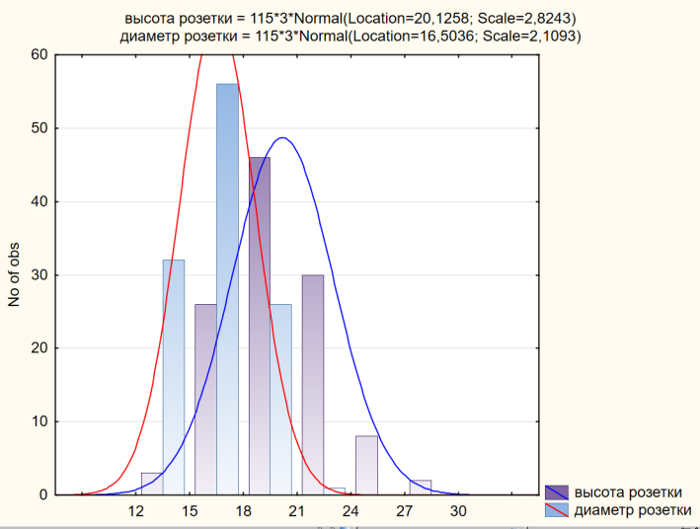
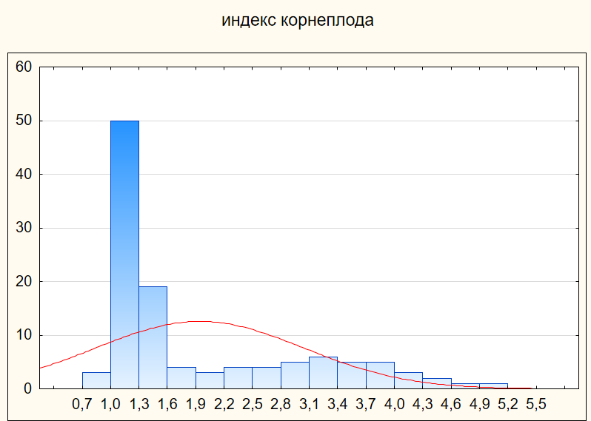
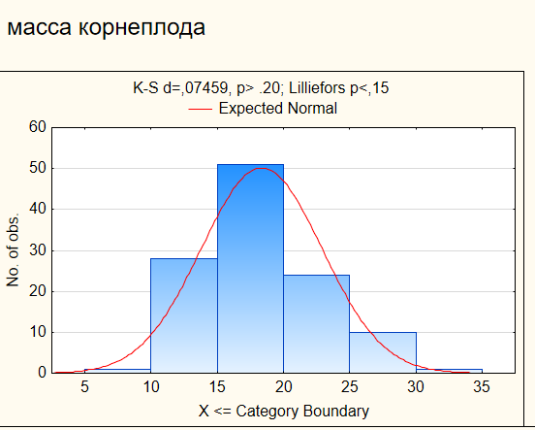
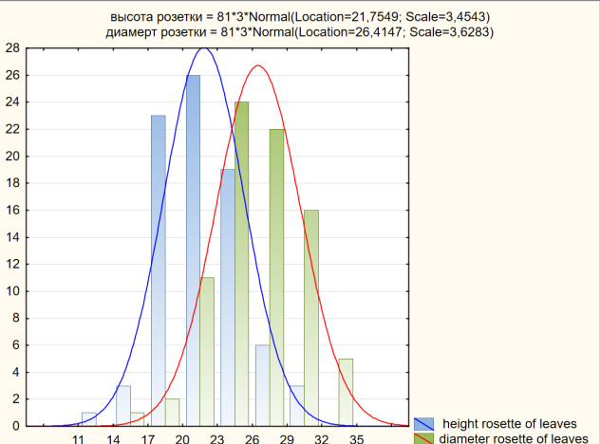
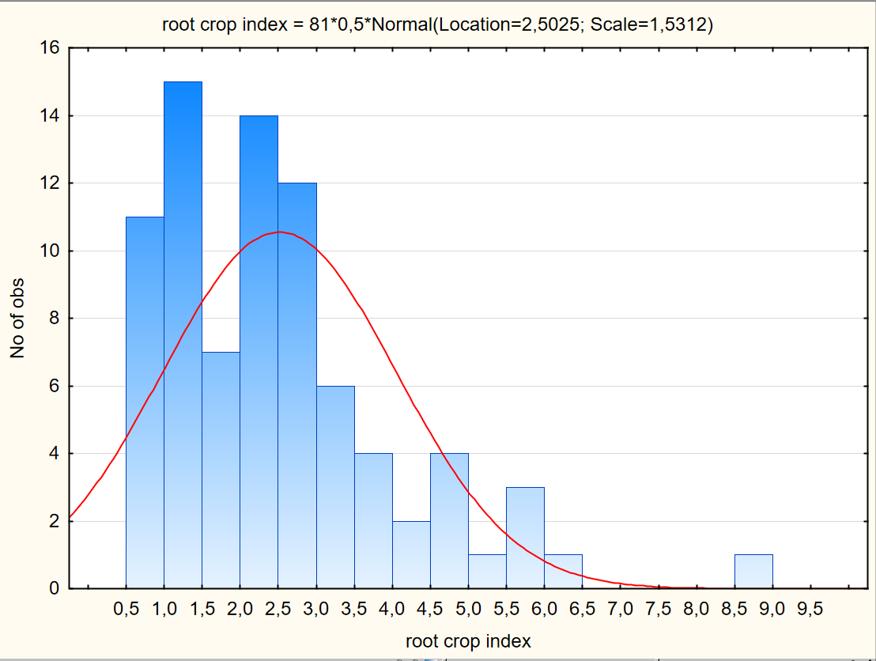
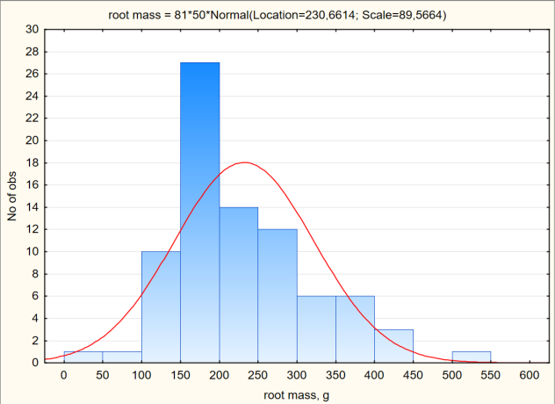
Гистограммы распределения образцов редиса и редьки по признакам розетки листьев
Гистограмма распределения образцов редиса и редьки по признаку «индекс корнеплода»
Гистограмма распределения образцов редиса и редьки по массе корнеплода

Slide 11
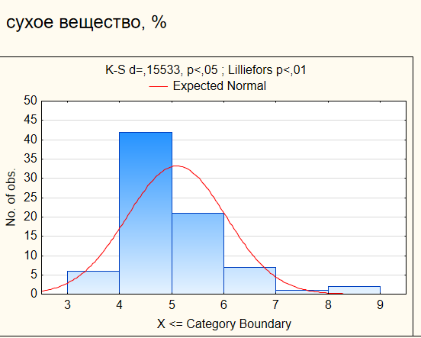
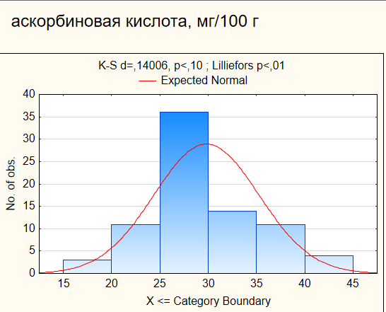
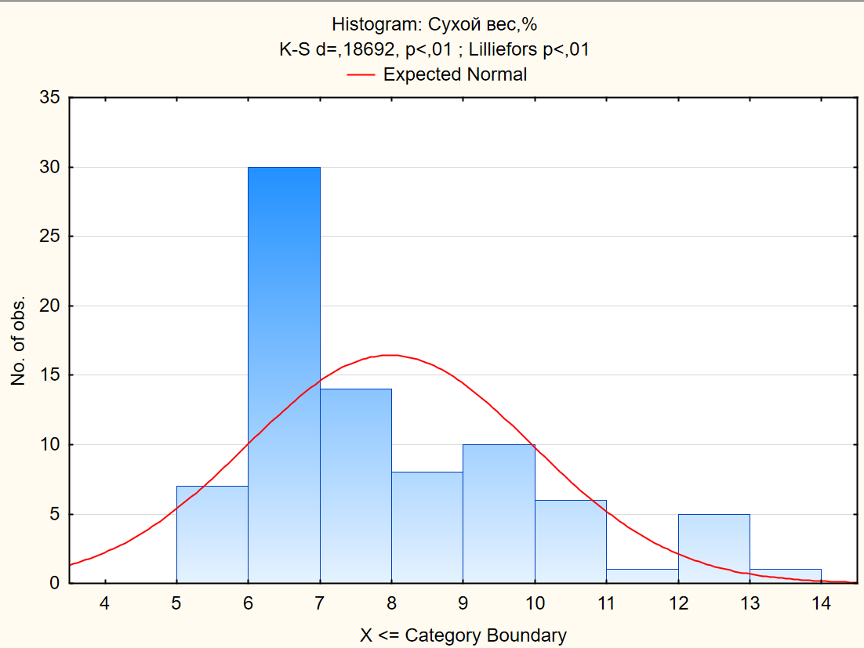
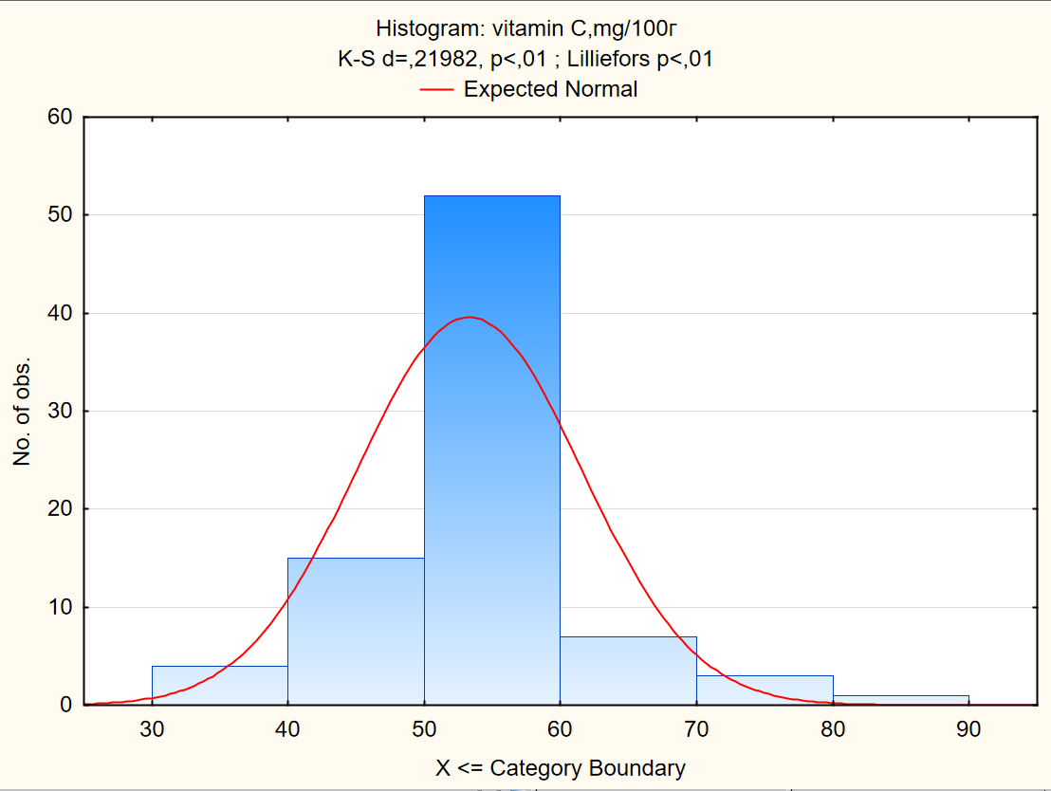
Биохимический состав листьев и корнеплодов редиса
Гистограммы распределения образцов редиса и редьки по содержанию сухого вещества и аскорбиновой кислоты в корнеплодах

Slide 12
Содержание основных компонентов химического состава в листьях редиса
№ | Образец | Сух.вес, % | Аск.к-та, мг/100г | Хл.А | Хл.В | Хл-лы | Кар-ды | Кар-ны | β-каротин
1 | к-2133,Cherry Belle, Танзания | 9,04 | 45,12 | 68,28 | 24,08 | 92,36 | 26,77 | 7,27 | 4,43
2 | к-2343, Saxa, Исландия | 9,29 | 39,48 | 62,74 | 22,24 | 84,98 | 24,73 | 7,08 | 4,04
3 | к-1667, Красный великан, Россия | 6,97 | 50,76 | 45,88 | 15,49 | 61,37 | 18,00 | 4,54 | 2,89
4 | к-1916, Дарози сурх, Таджикистан | 7,37 | 39,48 | 98,69 | 17,91 | 116,6 | 18,92 | 5,01 | 3,20
5 | к-1666, Вировский белый, Россия | 6,04 | 39,48 | 63,76 | 25,22 | 88,98 | 20,97 | 6,51 | 3,92
6 | к-1923, Местный белый окр., Китай | 5,88 | 45,12 | 65,88 | 22,56 | 88,44 | 23,83 | 8,92 | 3,99
7 | к-1921, Белый округл., Китай | 5,28 | 39,48 | 57,93 | 20,69 | 78,62 | 20,12 | 6,03 | 3,43
8 | к-1233, Дунганский, Китай | 6,44 | 39,48 | 70,63 | 25,74 | 96,37 | 24,28 | 7,11 | 4,24
9 | к-2424, Местный, Франция | 5,60 | 45,12 | 77,25 | 26,85 | 104,1 | 27,41 | 8,87 | 4,76
 | X_{ср}. | 6,88 | 42,61 | 67,89 | 22,30 | 90,20 | 22,78 | 6,82 | 3,88
 | НСР₀₅ | 0,91 | 3,22 | 2,05 | 1,23 | 1,03 | 1,00 | 1,09 | 0,78

Slide 13
№ | Класс химических соединений | Редис |  | Редька
 |  | Кол-во | Диапазон изменчивости | Кол-во | Диапазон изменчивости
1 | Органические кислоты, % | 24 | 0,179-1,716 | 23 | 0,01-0,74
2 | Фенольные соединения, мг/100 г | 15 | 0,007-0,793 | 12 | 0,619-102,878
3 | Сахара, %: | 16 | 0,163-5,451 | 16 | 0,099-1,930
 | Моно-, % | 12 | 0,067-4,635 | 12 | 0,07-1,741
 | Ди-, % | 4 | 0,08-0,816 | 4 | 0,004-0,290
4 | Аминокислоты, мг/100 г | 25 | 8,757-515,512 | 21 | 3,532-713,213
5 | Нуклеозиды | 3 | 0,360-32,701 | 3 | 0,064-30,872
6 | Жирные кислоты, мг/100 г | 18 | 8,576-668,865 | 9 | 1,792-54,21
7 | Спирты, мг/100 г | 13 | 14,031-4768,022 | 11 | 1,1-763,319
8 | Стеролы, мг/100 г | 4 | 3,764-27,245 | 3 | 0,508-15,725
9 | Лактоны, мг/100 г | 7 | 1,522-1030,057 | 5 | 0,092-80,866
10 | Фосфаты, мг/100 г | 6 | 2,96-39,43 | 5 | 0,23-94,549
11 | Гликозиды, мг/100 г | 7 | 2,299-755,348 | 2 | 0-237,857
12 | Парафины, мг/100 г | 4 | 0,171-4,67 | 18 | 0,025-223,3
 | Всего | 142 |  | 128

Slide 14
Изменчивость и корреляция признаков редиса в условиях открытого и защищенного грунта
Признаки | Амплитуда изменчивости | Коэффициент вариации (CV), %
 |  | Зимняя теплица | Весенняя теплица | Открытый грунт | Среднее
Высота розетки, см | 10,1-34,3 | 15,4 | 20,8 | 19,8 | 19,2
Диаметр розетки, см | 9,4-25,2 | 13,6 | 20,2 | 15,9 | 16,8
Площадь лист. поверхности, см² | 107,1-936,2 | 29,7 | 36,8 | 29,9 | 32,4
Доля корнеплода, % | 25,0-76,1 | 13,3 | 10,1 | 11,3 | 12,2
Длина корнеплода, см | 1,7-13,5 | 41,4 | 51,1 | 43,7 | 45,7
Диаметр корнеплода, см | 0,9-4,4 | 22,0 | 15,8 | 20,7 | 20,6
Индекс | 0,7-6,0 | 54,5 | 61,3 | 63,1 | 60,9
Масса растения, г | 12,4-75,5 | 34,6 | 36,6 | 28,8 | 33,6
Масса корнеплода, г | 6,3-41,5 | 33,8 | 36,0 | 27,8 | 33,2
Сухое вещество, % | 3,9-9,5 | 17,81 | - | 18,40 | 19,9
Аскорбиновая кислота, мг/100г | 19,0-57,1 | 14,74 | - | 16,66 | 25,7

Slide 15
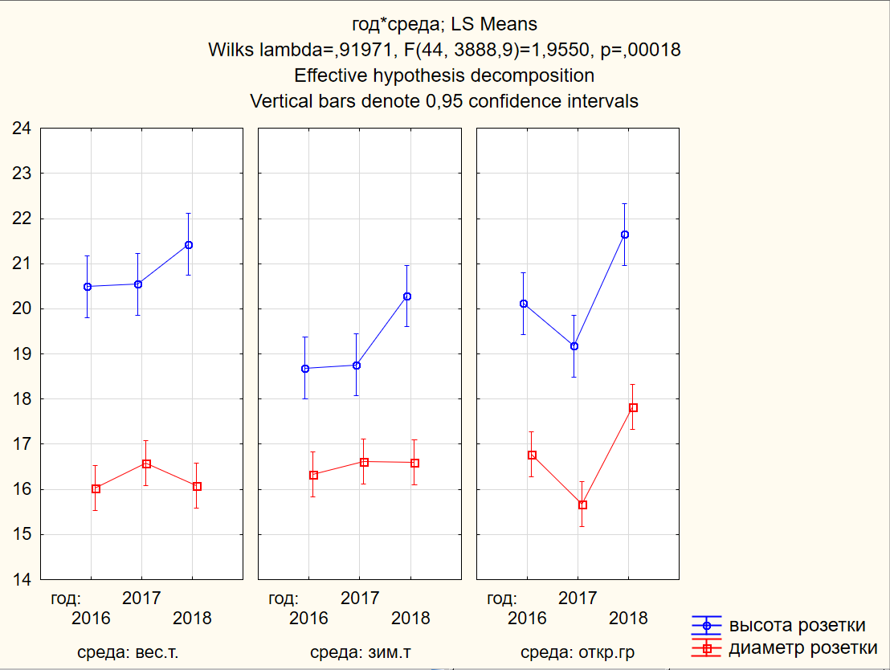
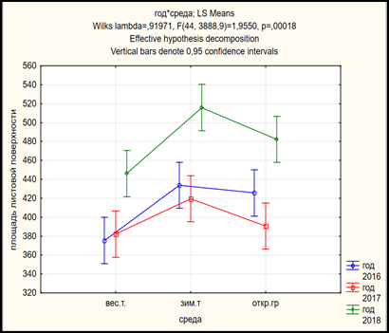
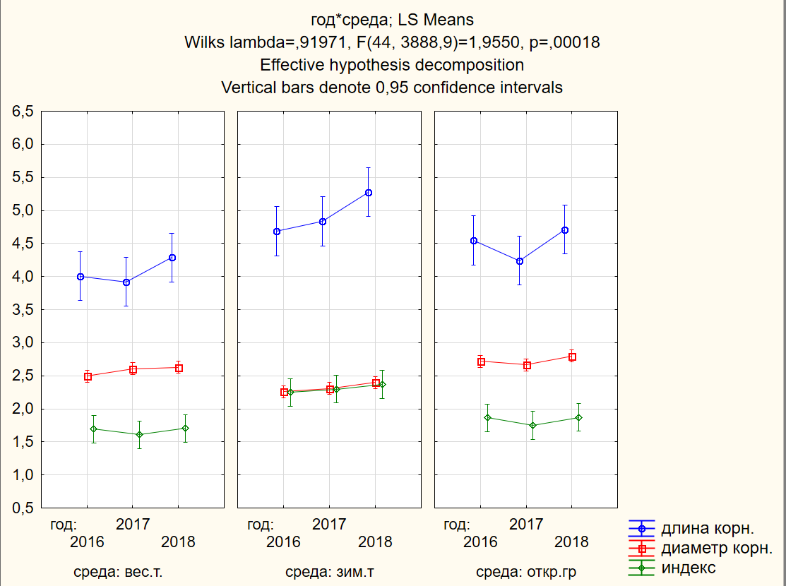
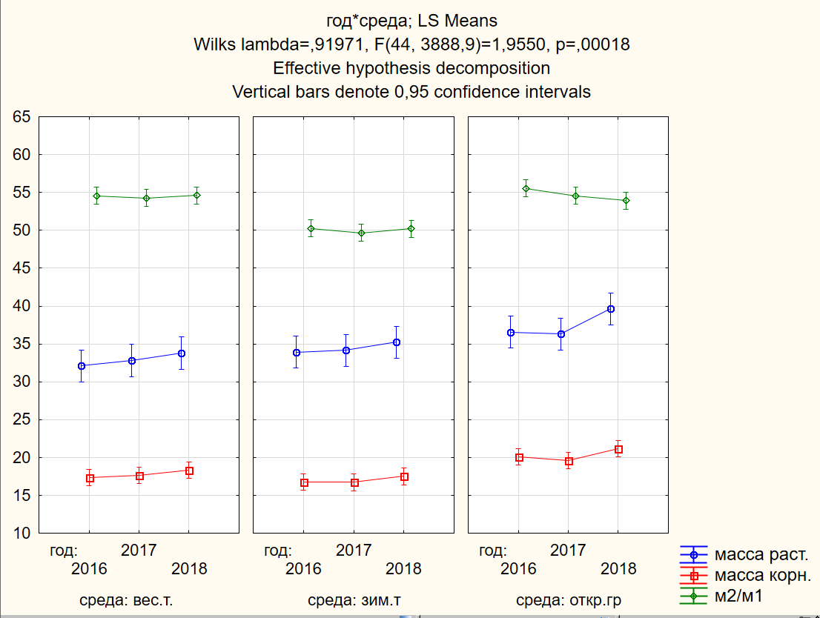
Изменчивость признаков листового аппарата и корнеплода в 2016-2018 гг. в условиях открытого и защищенного грунта
Изменчивость массы растения и корнеплода в условиях открытого и защищенного грунта (2016-2018 гг.)
Изменчивость содержания аскорбиновой кислоты и сухого вещества в корнеплодах редиса в открытом и защищенном грунте

Slide 16
Корреляционные связи количественных признаков образцов редиса в среднем за 2016-2018 гг. в открытом и защищенном грунте
№ | Признаки | Признаки
 |  | 1 | 2 | 3 | 4 | 5 | 6 | 7 | 8 | 9 | 10 | 11 | 12 | 13 | 14
1 | Высота розетки | 1,00
2 | Диаметр розетки | 0,82 | 1,00
3 | Длина листа | 0,76 | 0,70 | 1,00
4 | Ширина листа | 0,70 | 0,69 | 0,83 | 1,00
5 | Площадь лист.пов. | 0,76 | 0,71 | 0,98 | 0,83 | 1,00
6 | Длина корнеплода | 0,53 | 0,75 | 0,50 | 0,55 | 0,51 | 1,00
7 | Диаметр корнеплода |  | -0,39 |  |  |  | -0,71 | 1,00
8 | Индекс корнеплода | 0,43 | 0,70 | 0,40 | 0,46 | 0,40 | 0,96 | -0,84 | 1,00
9 | Масса растения | 0,62 | 0,71 | 0,66 | 0,71 | 0,69 | 0,60 |  | 0,45 | 1,00
10 | Масса корнеплода | 0,57 | 0,66 | 0,57 | 0,61 | 0,61 | 0,54 |  | 0,37 | 0,97 | 1,00
11 | Доля корнеплода | -0,25 | -0,31 | -0,37 | -0,44 | -0,35 | -0,32 | 0,33 | -0,35 | -0,25 |  | 1,00
12 | Вегетационный период |  |  |  | 0,23 |  |  |  |  |  |  | -0,23 | 1,00
13 | Сухое вещество корн. |  |  |  |  |  |  |  |  |  |  | -0,30 | 0,62 | 1,00
14 | Аскорбиновая кислота корн. |  |  |  |  |  | -0,32 | 0,31 | -0,32 |  |  |  | -0,35 | -0,36 | 1,00
15 | Сухое вещество лист |  |  |  |  |  |  |  |  |  |  |  |  | -0,76
16 | Аскорбиновая кислота лист |  | -0,86

Slide 17
Молекулярно-генетический анализ редиса
I кластер (12): var. rubescens Sinsk., var. chloris Alef., var. striatus Sinsk.
I
II кластер (11): var. subalbus Sinsk., var. sinensis, var. rubescens Sinsk.
III кластер (3): var. striatus Sinsk.
II
IV кластер (2): var. striatus Sinsk.
V кластер (7): var. roseus Sazon, var. sinensis
III
IV
V

Slide 18
Диагностика образцов редиса на устойчивость к алюмотоксичности кислых почв
Питательный раствор:
0,4мМ CaCl₂
0,4 мМ KNO₃
0,25 мМ MgCl₂,
0,01 мМ (NH₄)₂SO₄
0,04М NH₄NO₃ рН 4,2
Концентрация AlCl₃×6H₂O:
I вариант – 16 мг/л
II вариант – 20 мг/л
III вариант – 24 мг/л
Окрашивание эриохромцианином корней растений, подвергнутых алюмострессу

Slide 19
Результаты
Показатели высокоустойчивых к алюмотоксичности кислых почв образцов редиса

Slide 20
Характеристика образцов редиса, выделенных в качестве источников хозяйственно ценных признаков
Образец | Высота розетки, см | Диаметр розетки, см |  | Индекс корн. |  | Масса корнепл., г |  | Доля листьев, % | Тов.ур-ть, кг/м²
Ультраскороспелая группа
к-1545, Россия | 19,5±0,9 | 14,1±1,2 |  | 1,4±0,1 |  | 21,0±3,2 |  | 40,3 | 3,4
к-1742, Германия | 18,6±1,4 | 18,0±1,2 |  | 1,3±0,1 |  | 17,2±2,3 |  | 40,1 | 2,7
к-2154, Дания | 16,8±0,9 | 10,8±0,9 |  | 1,2±0,1 |  | 15,8±2,4 |  | 30,7 | 2,8
к-2167, Нидерланды | 15,9±1,4 | 14,7±1,2 |  | 1,3±0,1 |  | 23,8±2,6 |  | 34,5 | 4,3
к-2202, Нидерланды | 12,9±1,1 | 11,1±0,7 |  | 1,1±0,1 |  | 8,5±1,2 |  | 36,2 | 1,4
к-2408, Нидерланды | 14,0±1,0 | 11,1±0,9 |  | 1,1±0,1 |  | 9,8±1,0 |  | 38,0 | 1,7
Среднее по группе | 17,0±1,0 | 13,0±1,0 |  | 1,5±0,2 |  | 13,9±2,1 |  | 38,3 | 2,1
НСР₀₅ | 0,2 | 0,3 |  | 0,05 |  | 0,9 |  | 1,9 | 0,4
Раннеспелая группа
к-1762, Дания | 17,6±0,4 |  | 15,2±1,2 |  | 1,6±0,2 |  | 17,9±1,2 | 32,1 | 2,9
к-2133, Танзания | 13,8±1,1 |  | 12,7±0,5 |  | 1,2±0,1 |  | 13,9±1,0 | 20,2 | 2,5
к-2166, Нидерланды | 15,7±1,1 |  | 12,8±0,6 |  | 1,2±0,1 |  | 21,6±2,0 | 34,1 | 3,5
к-2197, Франция | 15,8±1,0 |  | 14,1±0,7 |  | 2,6±0,3 |  | 15,5±1,7 | 33,6 | 2,5
к-2245, Аргентина | 14,5±1,1 |  | 14,4±1,0 |  | 2,8±0,3 |  | 28,2±3,2 | 15,3 | 2,8
к-2347, Дания | 21,4±0,8 |  | 17,0±1,3 |  | 3,9±0,2 |  | 29,6±5,4 | 37,0 | 4,7
Среднее по группе | 19,5±1,0 |  | 15,0±0,6 |  | 1,8±0,3 |  | 16,2±1,8 | 44,0 | 2,1
НСР₀₅ | 0,2 |  | 0,2 |  | 0,1 |  | 0,6 | 1,7 | 0,5
Среднеспелая группа
к-2383, Венгрия | 22,8±1,9 |  | 19,5±1,1 |  | 3,9±0,3 |  | 22,8±1,6 | 43,7 | 3,2
к-2136, Венгрия | 21,7±1,3 |  | 19,0±1,0 |  | 3,5±0,2 |  | 26,1±2,8 | 43,6 | 3,7
Среднее по группе | 23,3±2,3 |  | 18,3±1,5 |  | 3,8±0,9 |  | 20,4±3,8 | 48,3 | 2,3
НСР₀₅ | 0,2 |  | 0,2 |  | 0,2 |  | 0,8 | 1,2 | 0,8

Slide 21
к-2408, Нидерланды
к-2133, Танзания
к-2154, Дания
к-2167, Нидерланды
к-2245, Аргентина
к-2197, Франция
к-2383, Венгрия
к-2347, Дания

Slide 22
Каталог | Вид | Сух.вес, % | Аск.к-та, мг/100г | Монос., % | Сум. сах., % | Орг.к-ты, % | Фенол.соед., мг/100г
RA 846 | R. Landra | 12,44 | 53,58 | 0,27 | 0,33 | 0,10 | 15,64
RA 239 | R. Landra | 12,24 | 33,84 | 0,08 | 0,10 | 0,04 | 9,25
RA 522 | R. caudatus | 7,64 | 62,04 | 0,05 | 0,09 | 0,09 | 9,89
RA 522 | R. caudatus | 10,36 | 81,78 | 0,77 | 0,95 | 0,13 | 57,69
RA 88 | R. caudatus | 9,56 | 67,68 | 0,62 | 0,70 | 0,09 | 34,88
235 | R. caudatus | 10,28 | 45,12 | 0,46 | 0,50 | 0,08 | 21,15
RA 87 | R. caudatus | 10,20 | 87,42 | 0,58 | 0,65 | 0,13 | 32,39
256 | R. caudatus | 11,24 | 39,48 | 0,63 | 0,70 | 0,11 | 28,23
Каталог | Вид | Хл.А | Хл.В | Хл-лы | Кар-ды | Кар-ны | β-каротин | белок
RA 846 | R. Landra | 57,25 | 23,59 | 80,84 | 19,10 | 3,72 | 3,655 | -
RA 239 | R. Landra | 71,40 | 30,11 | 101,51 | 20,81 | 4,59 | 4,484 | -
RA 522 | R. caudatus | 58,06 | 19,56 | 77,62 | 22,69 | 5,96 | 3,600 | -
RA 522 | R. caudatus | 5,26 | 2,32 | 7,58 | 1,89 | - | 0,331 | 12,41
RA 88 | R. caudatus | 4,81 | 2,61 | 7,42 | 1,83 | - | 0,333 | 13,96
235 | R. caudatus | 5,13 | 3,26 | 8,39 | 2,31 | - | 0,396 | 14,58
RA 87 | R. caudatus | 5,65 | 2,76 | 8,41 | 2,57 | - | 0,416 | 13,03
256 | R. caudatus | 4,96 | 2,24 | 7,20 | 1,94 | - | 0,337 | 11,48

Slide 23
сорт Викуся
Урожайность: 2,7- 3,0 кг/м²
Вегетационный период: 19-22 дня
Масса товарного корнеплода: 27-30 г
Сухое вещество: 8,7%;
Аскорбиновая к-та: 25,5 мг/100г.
МОРФОЛОГИЧЕСКИЕ ПРИЗНАКИ
Розетка листьев: прямостоячая, компактная
Высота розетки: 10-15 см.
Диаметр розетки: 10-14 см.
Тенденция к образованию цветоноса: очень слабая.
Длина корнеплода: 3,0-4,5 см.
Диаметр корнеплода: 3,0-3,4 см.

Slide 24
Спасибо за внимание!

